Slide 1
Lettre de motivation
Pavla Hradecká
Jazykový seminář II

Slide 2
Objectifs
→ Convaincre le recruteur de vous rencontrer en entretien
Doit répondre à ces questions
Pourquoi je postule (projet professionnel)
Pourquoi j‘ai choisi cette entreprise
Quelles sont les compétences que je peux apporter à l‘entreprise

Slide 3
Quelques conseils à suivre
Faites court (une page au maximum) – 4 à 5 paragraphes
Phrases plutôt courtes
Évitez les fautes d‘orthographe
Soyez clair, précis, concret
Soyez affirmatif – verbes d‘actions, argumentez, phrases preuves
Ne répétez pas votre CV, montrez la cohérence de votre parcours avec le stage/le poste
Mettez en avant l‘entreprise sollicitée

Slide 4
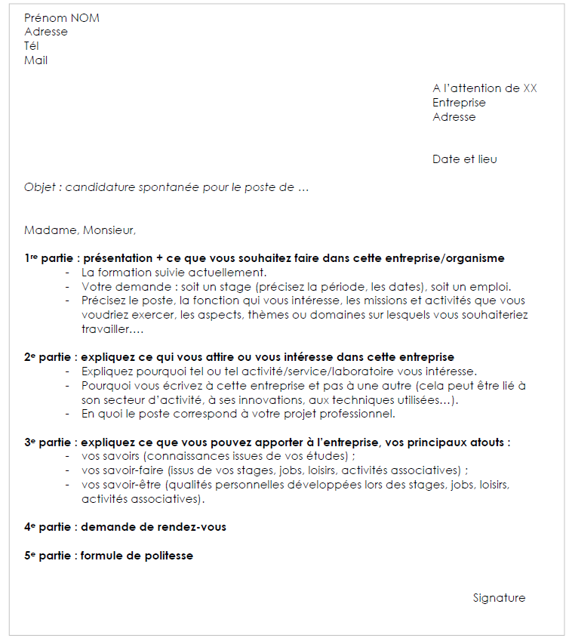
Forme de la lettre
1) Votre identité
2) Destinataire
3) Objet de la lettre
4) Coeur de la lettre
5) Conclusion de la lettre
6) Signature

Slide 5
Exemples de phrases d‘accroche
J’ai découvert votre société dans un article de presse publié dans la revue spécialisée Z. J’ai été séduite par la qualité de vos produits et par la richesse des gammes offertes.
Les valeurs de solidarité et d’entraide que votre groupe défend correspondent à mes convictions, c’est pourquoi je vous adresse ma candidature.
Une récente rencontre avec l’un de vos managers m’a convaincu de postuler pour vous proposer mes services.

Slide 6
Exemples de phrases (compétences, qualités)
Au cours de mes expériences, j’ai appris à développer mes capacités de gestionnaire et d’administratrice de projet de façon parfaitement autonome.
J’ai également pu montrer mon dynamisme et mon sens du contact au sein du groupe Y, où je m’occupais du recrutement de candidats.
Capacité d’adaptation et sens de la pédagogie, des aptitudes que j’ai développées lors de travaux d’équipe à l’université et via mon investissement dans une association d’accompagnement scolaire auprès de jeunes de quartiers défavorisés.

Slide 7
Exemples de phrases à éviter
Votre offre d’emploi pour un poste de responsable marketing a retenu toute mon attention…
Autonome, rigoureuse et organisée, je souhaite rejoindre votre équipe pour vous apporter mon savoirfaire et mon dynamisme.

Slide 8
Exemples - qualités
Vous aimez travailler en groupe → esprit d‘équipe
Quelqu‘un de plutôt pragmatique → esprit d‘analyse
Vous aimez le travail bien fait et précis → consciencieux
Vous êtes sportif → endurant, compétitif, vous aimez les défis

Slide 9
Exemple de lettre – candidature pour un stage

Slide 10
Sources
Rédiger sa lettre de motivation ( https://soie.univ-rennes.fr/atelier-rediger-sa-lettre-de-motivation-pour-une-filiere-selective )

Slide 11
Devoir
Rédigez une lettre de motivation (stage/poste)
Date limite : le jeudi 11 mai

